Slide 1


Slide 2
Architecture MAterielle

Slide 3
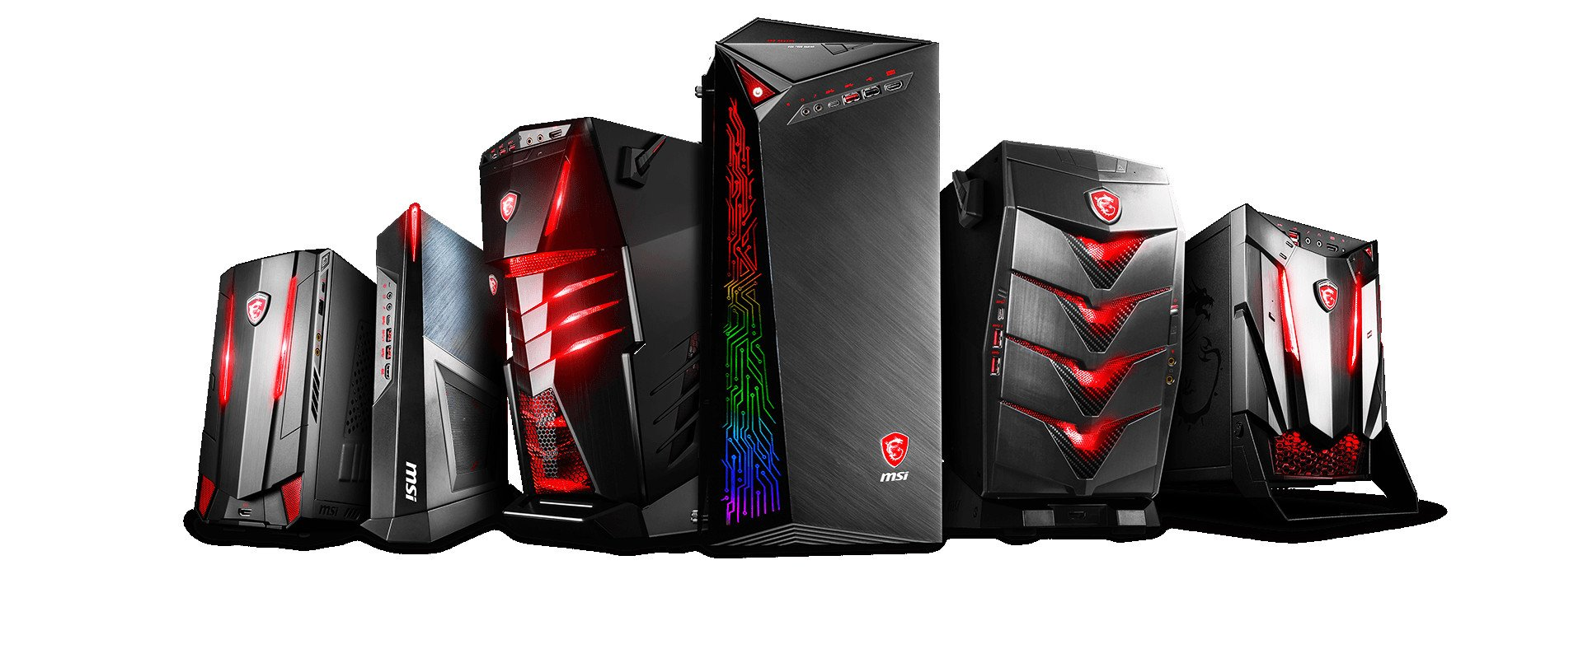

Slide 4
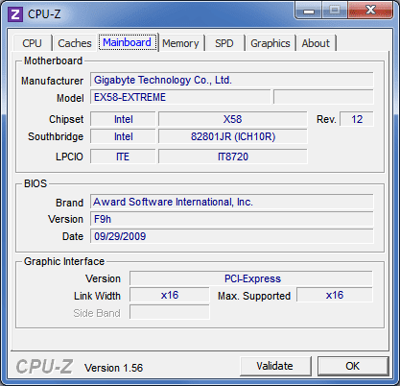
Installation
Logiciel CPU-Z

Slide 5
Carte Mère

Slide 6
Découvrir la carte mère
C’est un matériel informatique, plus précisément une plaque avec des circuits électroniques.
Elle sert à interconnecter tous les composants d’un micro-ordinateur.
On peut assimiler la carte mère au système nerveux d’un être humain.

Slide 7
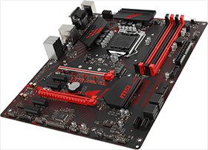
Carte MSI Z370

Slide 8
La carte mère est donc un élément central d’un ordinateur.
La totalité des composants est reliée à la carte mère (disques durs, cartes graphiques, lecteurs optiques).
Donc, toute panne ou défaillance va généralement avoir un impact sur le fonctionnement de l’ensemble des composants d’un ordinateur.

Slide 9
Le choix d’une carte mère est donc critique.
Les impacts sont multiples et importants notamment sur la compatibilité des différents composants connectés : processeur, mémoire vive, disques durs, cartes graphiques, audio et réseau, connectivité.

Slide 10
Une autre difficulté vient du fait que l’offre en carte mère est pléthorique.
Les éléments pouvant intervenir dans votre choix sont nombreux.
Il est conseillé d’inventorier vos besoins, car cela vous permettra un choix plus facile, et d’acheter une carte mère répondant parfaitement à vos attentes.

Slide 11
Inventaire
Nous allons voir quels sont les points clés à étudier avant l’achat d’une carte mère et comment faire le bon choix.
Le format
Le support
Les chipsets
Les ports internes
Les ports externes
Réseau
Multimédia
Autres

Slide 12
Le format
Le format d’une carte mère définit ses dimensions et les emplacements des points de fixation.
Les formats de carte mère sont standardisés pour ensuite définir le boîtier adapté au montage.
Les formats de carte mère définissent aussi le type d’alimentation à utiliser.

Slide 13
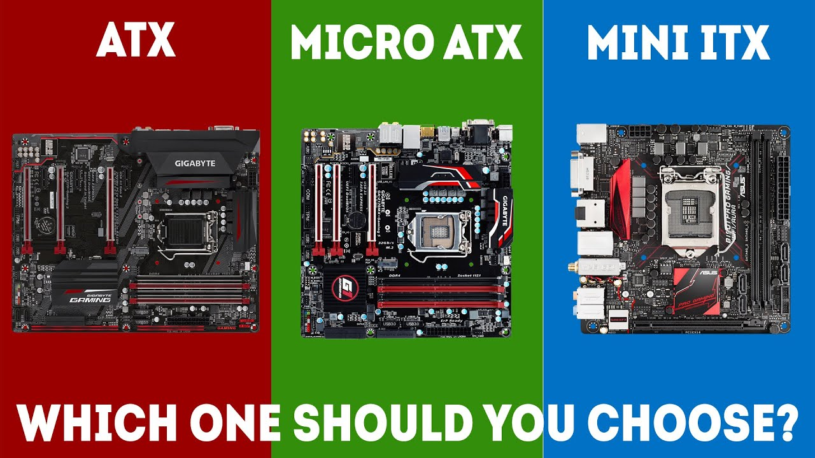

Slide 14
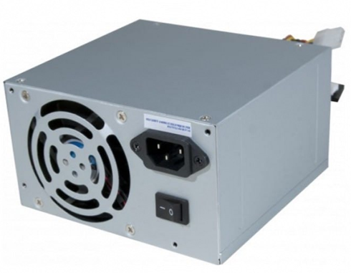
ATX
On trouve essentiellement trois types de formats pour une carte mère récente :
Le format ATX : ce sont les cartes mères de plus grande taille (305x244 mm).
Il faudra généralement un boîtier spacieux pour l’accueillir, de type ordinateur de bureau, muni d’une alimentation ATX. C’est le format de carte mère le plus répandu.

Slide 15
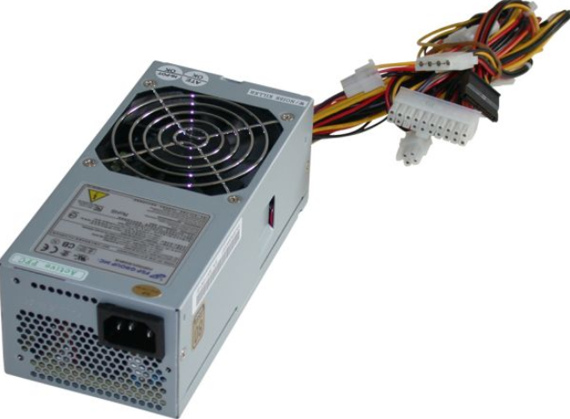
Micro ATX
Le format Micro ATX : format de carte compact (244x244 mm).
Il convient généralement aux boîtiers de type mini PC ou aux ordinateurs de bureau compacts munis d’une alimentation ATX.

Slide 16
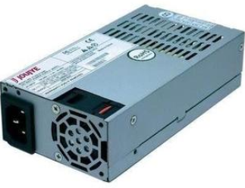
Le format ITX : format de carte mère ultracompact (177x177mm) destiné exclusivement aux mini PC munis d’une alimentation ITX.

Slide 17
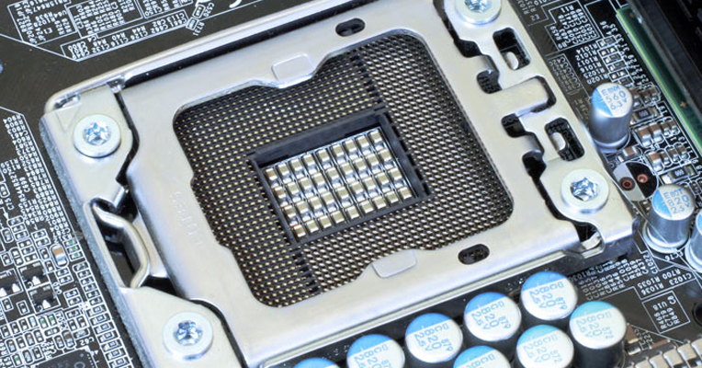
Le support (socket)
Les processeurs modernes se connectent sur la carte mère grâce à un support appelé socket.
Le socket est un réceptacle couvert de contacts.
Le processeur va s’emboîter dans le réceptacle, les différents contacts vont s’établir par une pression sur un levier.

Slide 18
Bien que la présence d’un type de socket indique la compatibilité avec une famille de processeur, l’ensemble des processeurs de la famille peut ne pas être supporté par une carte mère.
Vérifiez la compatibilité de la carte mère avec le processeur que vous avez choisi.
Voici l’adresse pour le fabricant ASROCK : http://www.asrock.com/support/cpu.asp

Slide 19
Les chipsets
Une carte mère propose une sorte « d’autoroute de l’information » afin que tous les composants installés soient exploitables.
Pour ce faire, ils communiquent tous avec le processeur, mais ce dernier n’est pas forcement capable de gérer tout ce petit monde.
Le chipset est alors mis à contribution.
Son rôle est de recueillir une certaines parties des informations pour ensuite les renvoyer au processeur afin qu’elles soient traitées..

Slide 20
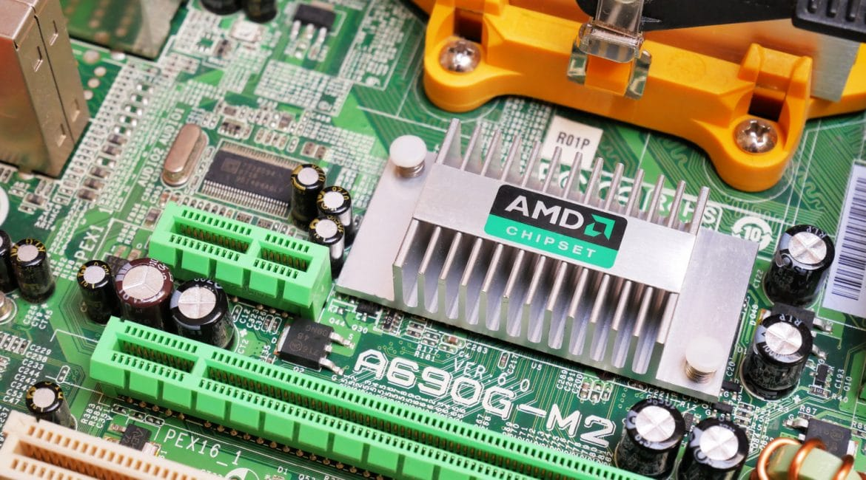
Les chipsets déterminent quels composants sont supportés : le processeur, les mémoires et les types de ports gérés (USB, PCI Express, AGP, SATA, etc.).
Les chipsets sont souvent surmontés de radiateurs comme nous le voyons sur cette photo :

Slide 21
Les ports internes
Comme leur nom l’indique, les ports d’extension permettent de connecter des cartes supplémentaires dans votre PC.
Les cartes les plus courantes sont les cartes graphiques, les cartes sons, les cartes réseau, les cartes SSD.
On trouve plusieurs types de ports d’extension :
Port PCI Express
Port SATA, SATA2 et SATA3
Alimentation

Slide 22
Le port PCI Express
Le débit de ces ports est généralement important.
Il existe plusieurs types, les plus courants étant le PCI Express 1x et le PCI Express 4x et 16x.
Plus l’indice multiplicateur est élevé, plus le débit proposé est important.
Les ports de type 16x sont généralement dédiés à l’usage de périphériques demandant beaucoup de débit comme une carte graphique ou un disque SSD PCI express.

Slide 23
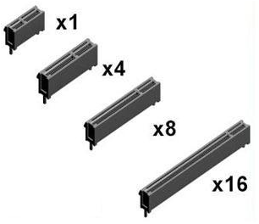
Ces ports sont différents physiquement comme le montre ce schéma :

Slide 24
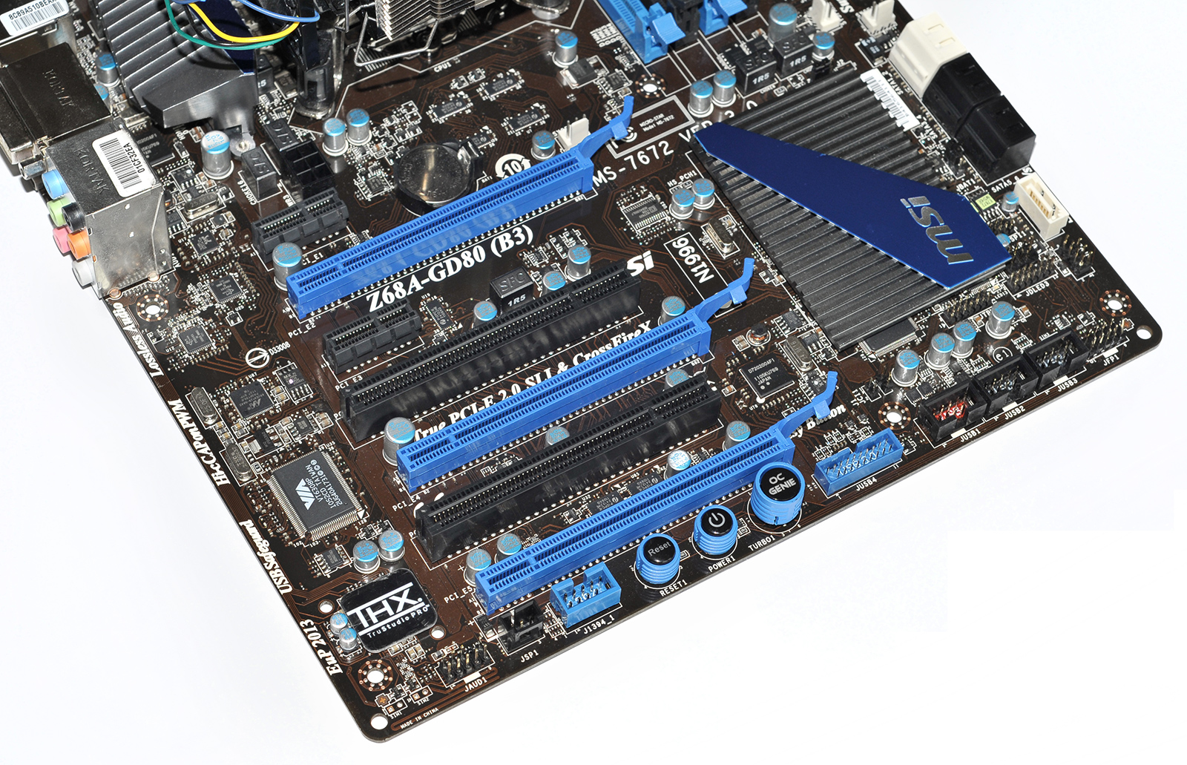
En bleu les 16x

Slide 25
Les ports SATA, SATA2, SATA3
L’ensemble de ces ports est destiné à la connexion de disques durs ou de lecteurs optiques.
Cette technologie a eu des évolutions avec plusieurs versions (1, 2, 3), chaque nouvelle version offre un débit théorique deux fois supérieur par rapport à l’ancienne génération.
À noter que les versions sont compatibles entre elles, un port S-ATA3 peut fonctionner en mode 2 et 1.

Slide 26
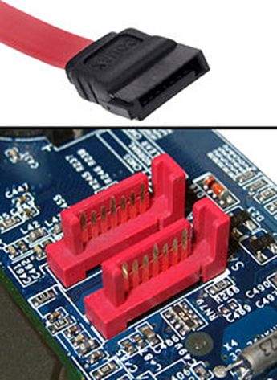

Slide 27
Pour les premiers SSD mis sur le marché, les constructeurs ont joué la carte de la compatibilité en choisissant un boîtier 2,5 pouces et une interface SATA (Serial ATA).
Leurs spécifications étaient en effet identiques à celles des disques durs utilisés dans les ordinateurs portables.
Il suffisait donc de retirer son disque habituel et de le remplacer par un SSD (un adaptateur 3,5 pouces était même proposé pour les machines de bureau).

Slide 28
L'interface SATA I (révision 1.x), officiellement connue sous le nom SATA 1.5Gb/s, est la première génération d'interface SATA cadencée à 1,5Gb/s. Le débit de la bande passante qui est supporté par l'interface peut atteindre 150Mo/s.
L'interface SATA II (révision 2.x), formellement connu sous le nom de SATA 3Gb/s, est une deuxième génération d'interface cadencée à 3.0 Gb/s. Le débit de la bande passante qui est supporté par l'interface peut atteindre 300Mo/s.

Slide 29
L'interface SATA III (révision 3.x) formellement connu sous le nom de SATA 6Gb/s, est une troisième génération d'interface SATA cadencé à 6.0Gb/s. Le débit de la bande passante qui est supporté par l'interface peut atteindre 600Mo/s.

Slide 30
M2
Avec la miniaturisation, il est désormais possible de concevoir des SSD sans avoir besoin de les enfermer dans un boîtier.
Des modèles sous forme de carte ont ainsi fait leur apparition, tout d’abord au format mSATA (mini SATA), puis au format M.2, connu aussi sous l’acronyme NGFF (Next Generation Form Factor).

Slide 31
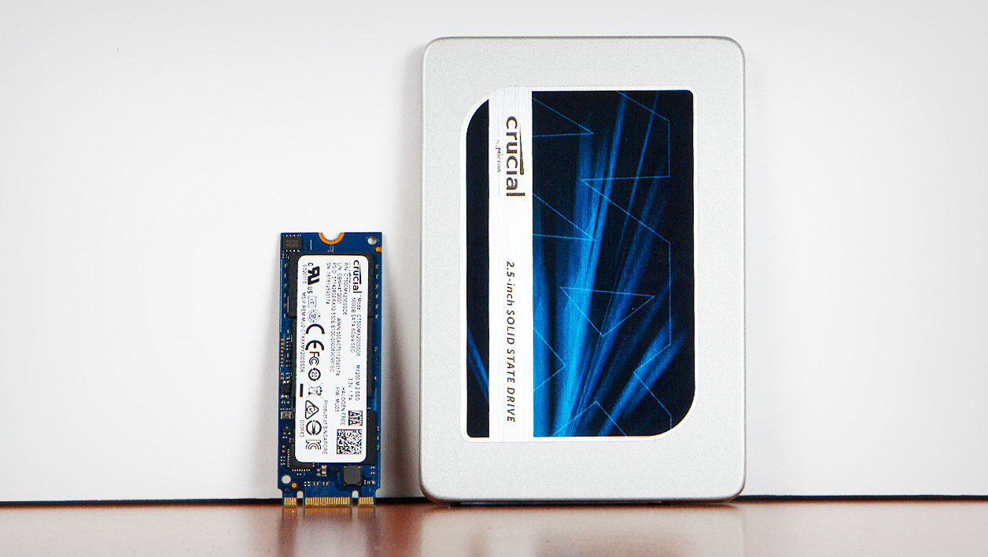

Slide 32
Le format M.2 a été conçu pour recevoir au choix plusieurs catégories d’interfaces.
Les deux plus utilisées actuellement sont SATA 3 et PCIe NVMe (PCI Express Non-Volatile Memory express).
L’arrivée de l’interface NVMe a permis aux constructeurs de proposer des SSD dont les débits dépassent les 600 Mo/s théoriques qui constituent la limite théorique du SATA 3.

Slide 33
Par exemple, les derniers Mini PC NUC d’Intel sont dotés d’un connecteur M.2 qui peut fonctionner en mode SATA, avec un débit maximal de 540 Mo/s, ou NVMe avec un débit maximal de 4000 Mo/s.

Slide 34
Optane
Intel propose également des modules M.2 NVMe de 16 Go ou 32 Go qui utilisent la technologie Optane.
Ces modules servent de mémoire cache pour augmenter les performances des disques durs, en particulier en lecture.
Par exemple, Windows démarre aussi vite avec une configuration Optane/disque dur classique qu’avec un SSD.
En revanche, il faut que l’ordinateur soit compatible avec la technologie d’Intel.

Slide 35
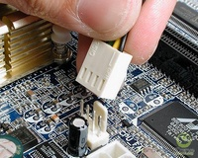
Prises d’alimentation des ventilateurs
Des connecteurs d’alimentation sont situés sur la carte mère, en général au nombre de trois ou quatre. Ils sont destinés à alimenter des ventilateurs pour le boîtier, le processeur, les chipsets.
Des fonctionnalités intégrées au BIOS permettent de réguler la vitesse des ventilateurs automatiquement ou manuellement.

Slide 36
Les ports externes : USB
C’est un port extrêmement connu pour son caractère universel.
On peut connecter une multitude de périphériques sur ce type de port (imprimante, scanner, disque dur, clavier, webcam, clé...).
Il existe trois types de ports USB1, USB2, USB3. Chaque génération de port USB apporte un doublement du débit.
À l’heure actuelle, toutes les cartes mères intègrent en standard des ports de type USB3.
Vous trouverez des ports de type USB1 ou USB2 sur d’anciennes cartes mères.

Slide 37
Différence
L’USB existe et est utilisé depuis plus de 20 ans aujourd’hui avec l’arrivée de la première norme USB 1.0 et des premiers connecteurs en 1996.
Avec l’évolution des versions et des prises USB, il devient difficile de s’y retrouver et d’identifier rapidement sans se tromper les câbles USB dans nos tiroirs.

Slide 38
À l’origine, le Type A et le Type B
USB repose sur un principe simple de relation maître (hôte) / esclave (périphérique) entre les deux appareils qui sont reliés.
Quand vous branchez votre imprimante USB à votre ordinateur, l’ordinateur se positionne en maître face à l’imprimante qui agit en esclave.
Pour codifier tout ça, la norme Universal Serial Bus a appelé les connecteurs pour le côté maître ou hôte Type A et les prises pour le côté esclave ou périphérique Type B.

Slide 39
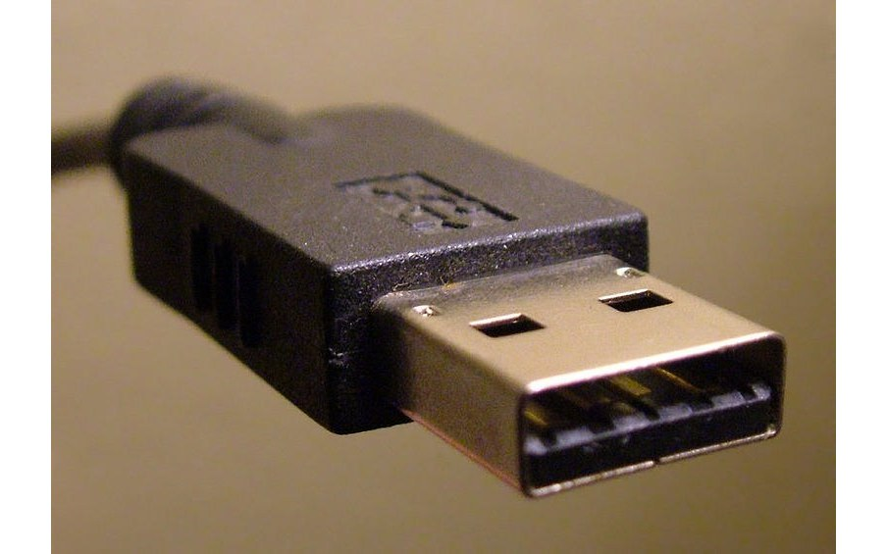
Type A

Slide 40
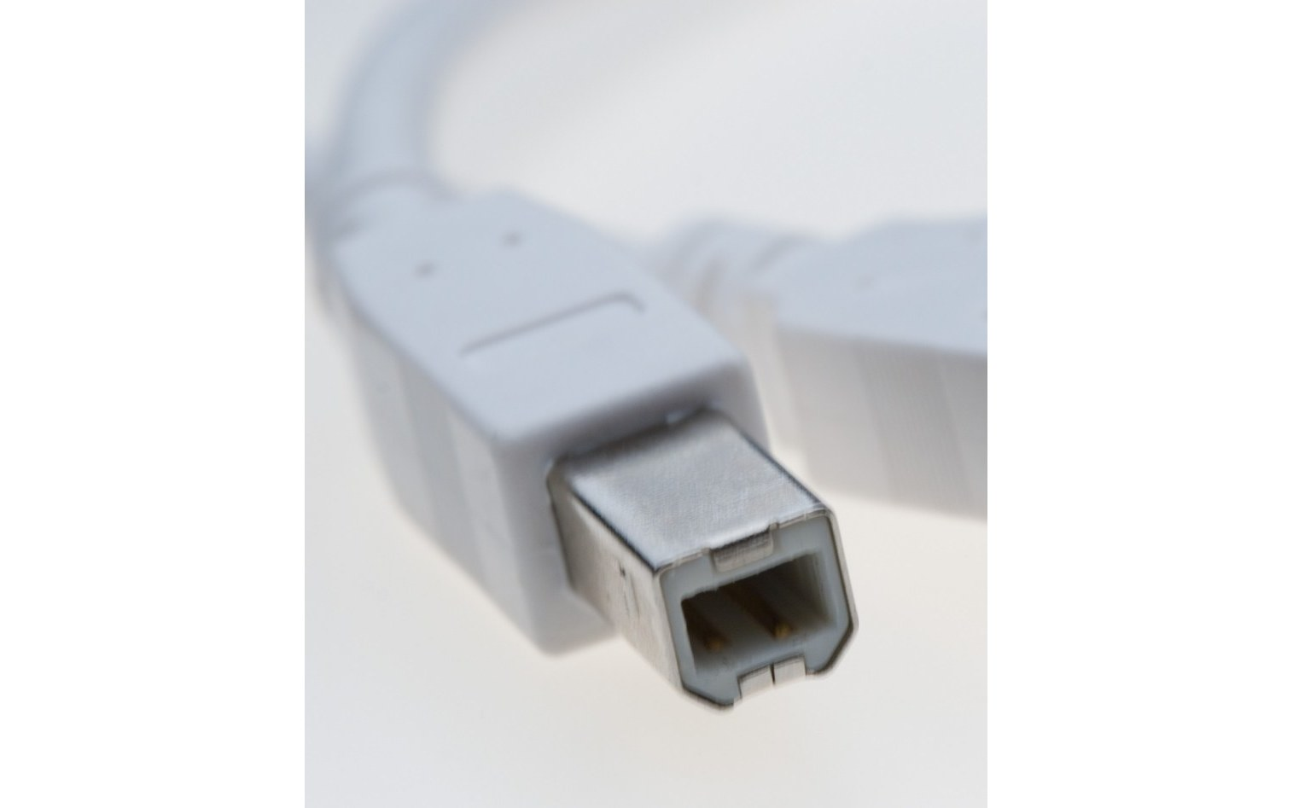
Type B

Slide 41
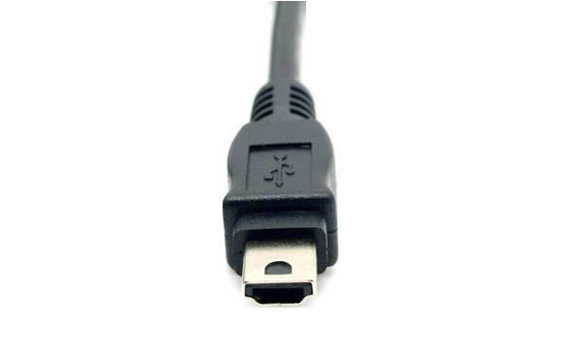
Mini USB 2.0

Slide 42
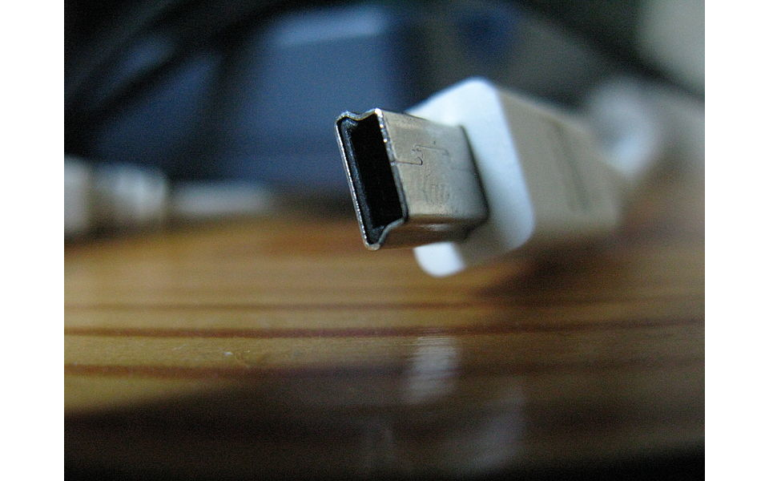
Mini USB Type B

Slide 43
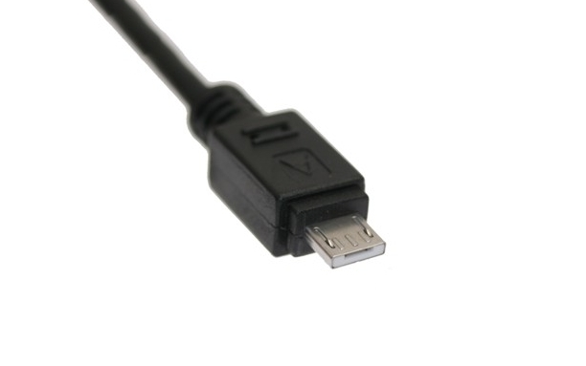
Micro USB Type A (peu utilisé)

Slide 44
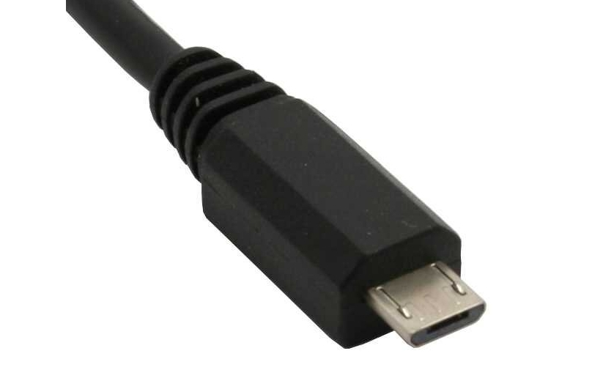
Micro USB Type B (phone)

Slide 45
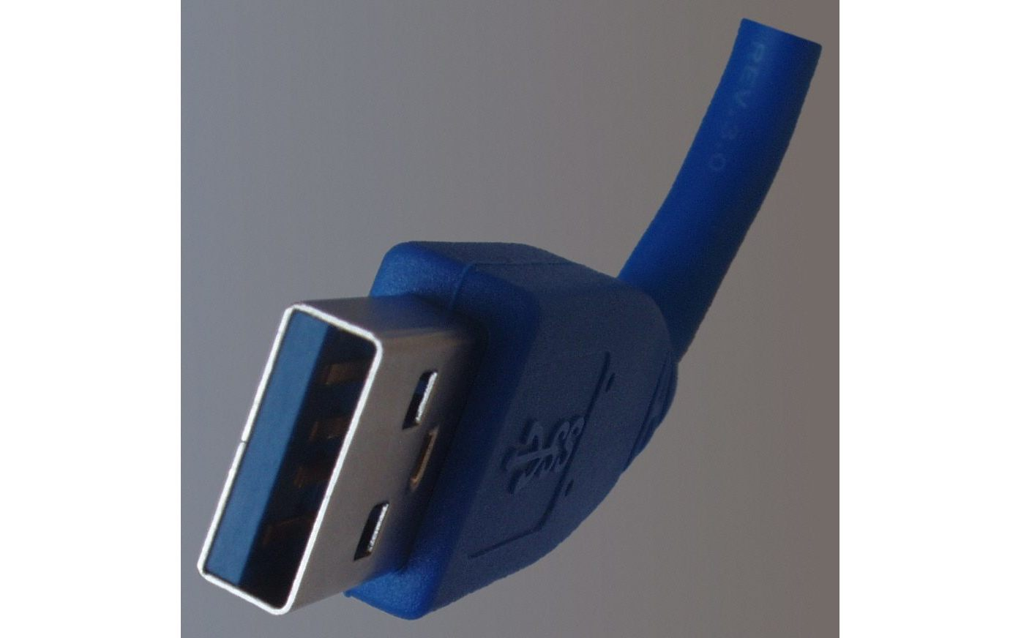
USB Type A 3.0 (bleu)

Slide 46
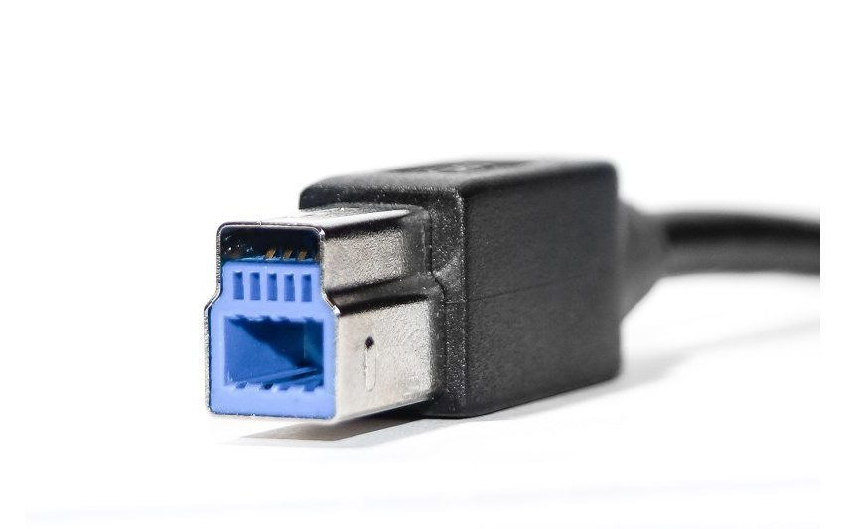
USB Type B 3.0

Slide 47
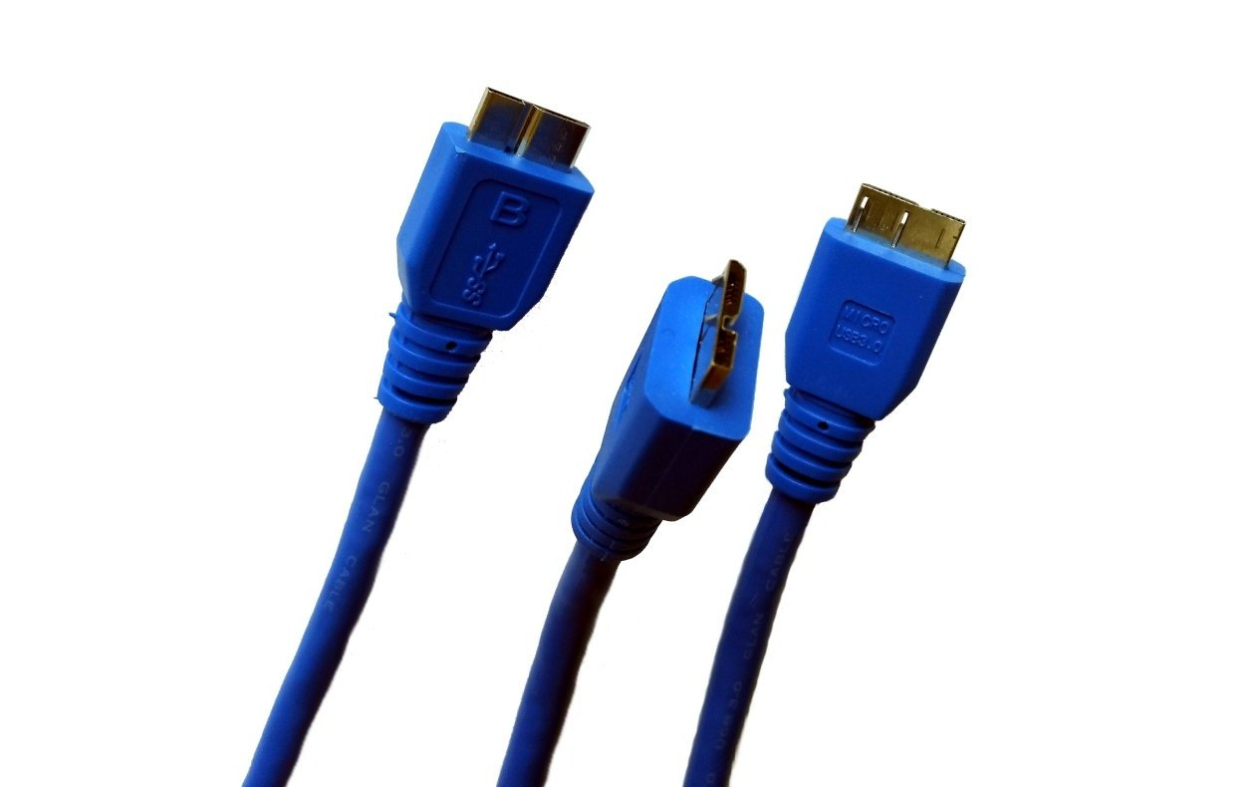
Micro USB Type B 3.0 (DD externe)

Slide 48
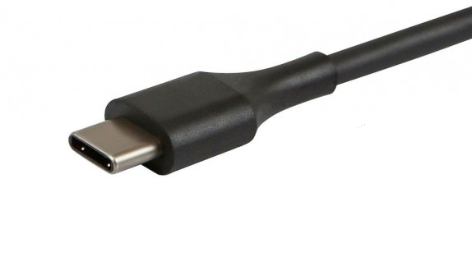
USB Type C

Slide 49
Le nouveau connecteur USB-C a été lancé en 2014 et est destiné à simplifié la norme USB pour qu’elle ne repose que sur ce connecteur.
Son principal avantage est que cette prise est réversible : vous pourrez donc brancher dans tous les sens cette prise USB Type-C.
Dernière chose, le connecteur USB-C est compatible avec toutes les versions USB jusqu’à 3.1.

Slide 50
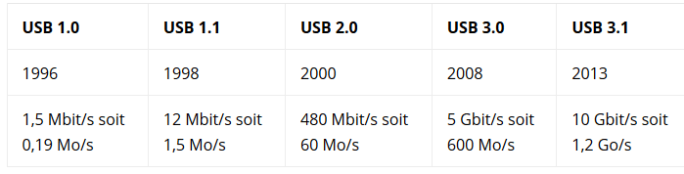
Vitesse de transfert

Slide 51
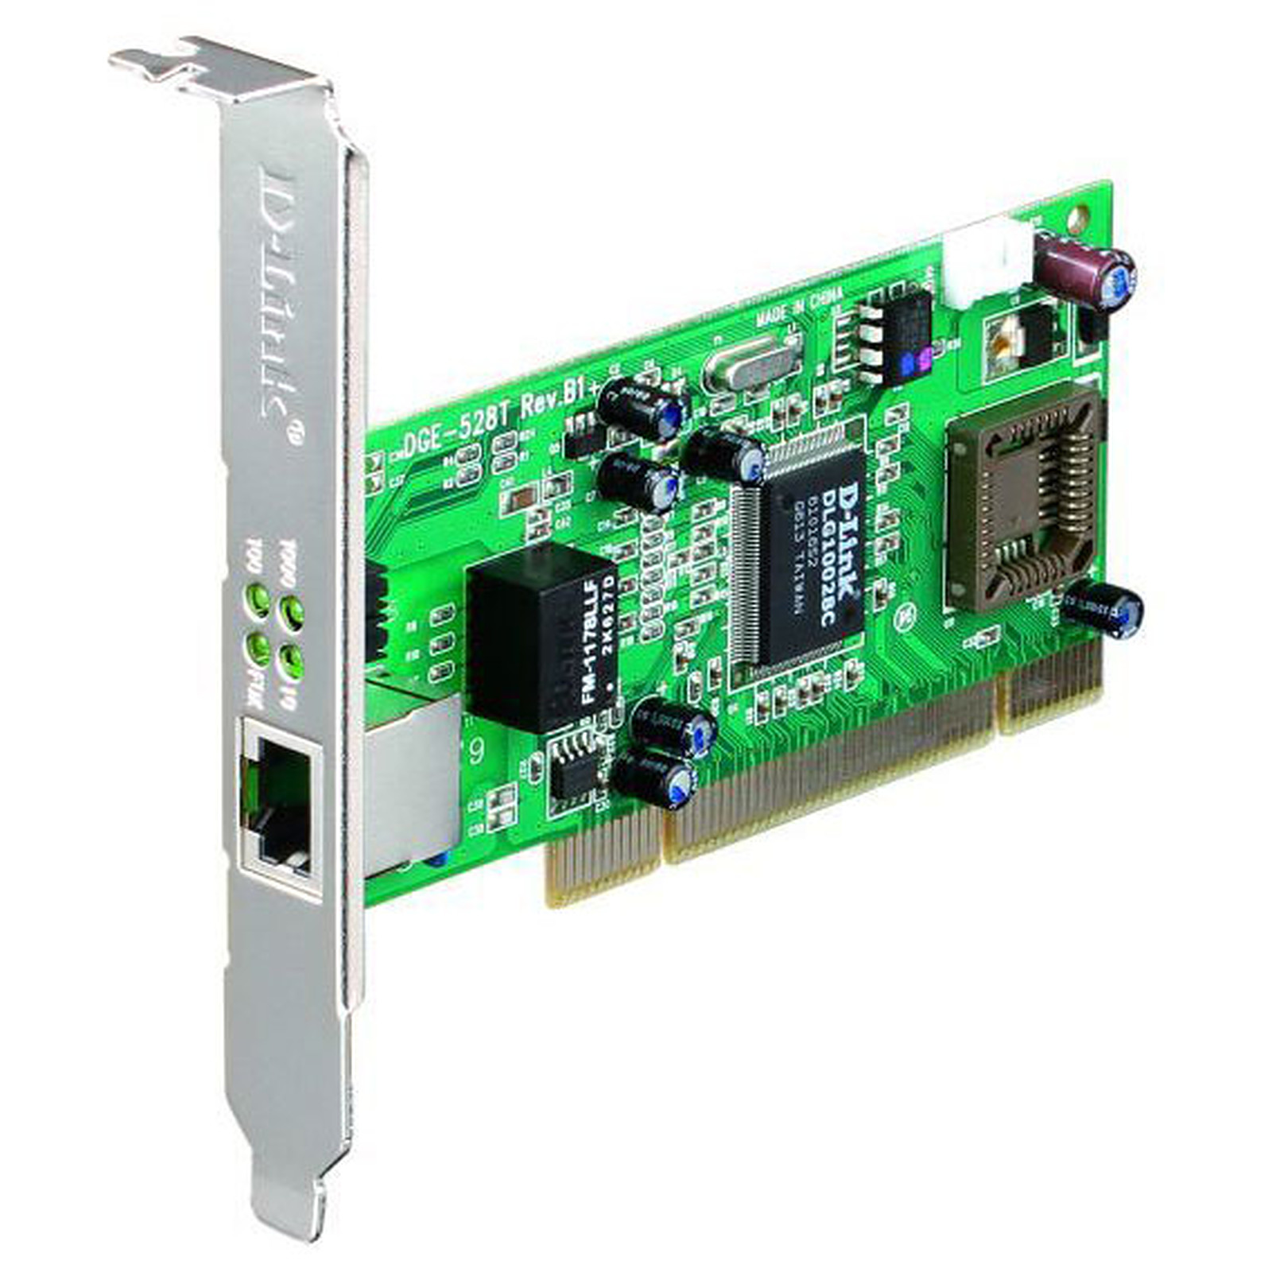
Réseau filaire
La quasi-totalité des cartes mères possède une, voire plusieurs prises réseau (RJ45). Ces connecteurs supportent différents taux de transfert, les plus courants sont :
100 Mbit/s (12,5 Mo/s)
1 Gbit/s (125 Mo/s)

Slide 52
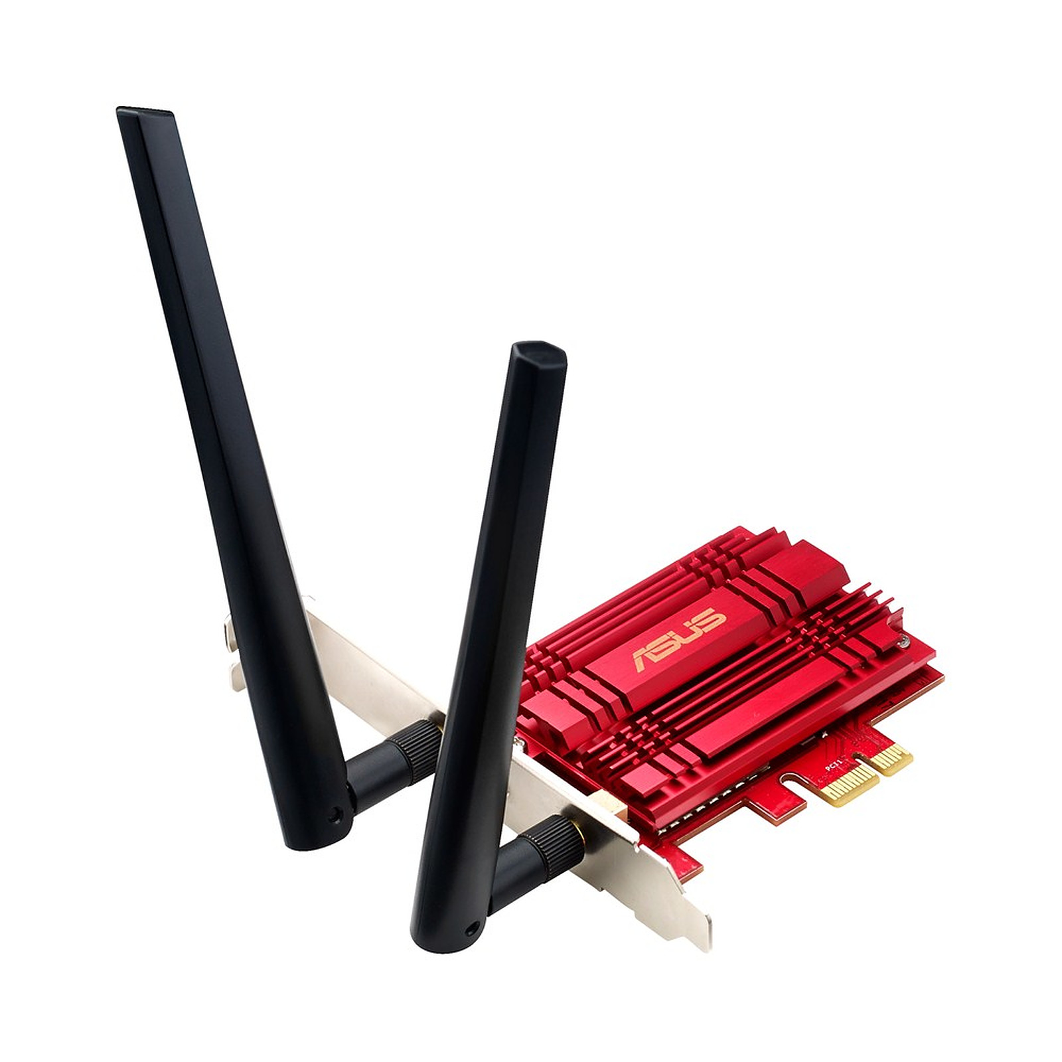
Réseau sans fil
Certaines cartes mères intègrent les fonctionnalités des cartes Wi-Fi. Elles prennent en charge la plupart des normes actuelles, à savoir 802.11b et 802.11g.
Ces cartes mères sont généralement pourvues d’un connecteur pour une antenne Wi-Fi.

Slide 53
Multimédia
Les cartes mères intègrent depuis de nombreuses années des cartes son. Autrefois de piètre qualité et limitées à la stéréo, les cartes son intégrées ont beaucoup progressé en qualité et délivrent désormais un son multicanal (5.1, 7.1).
Néanmoins, elles n’arrivent pas au degré de qualité et de performance que peut offrir une carte son séparée connectée sur un port PCI ou PCI Express.

Slide 54
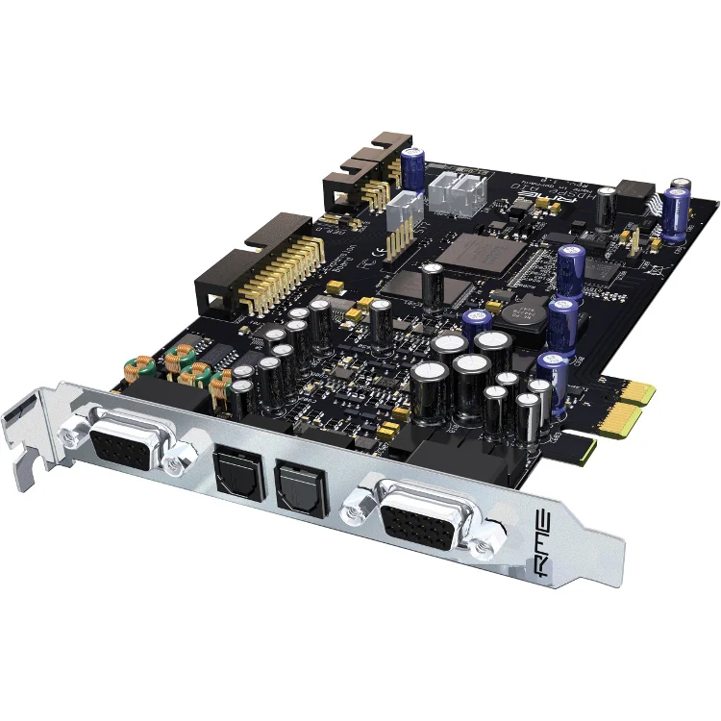
RME HDSPe AIO

Slide 55
Vidéo
Les circuits graphiques sont intégrés dans la plupart des processeurs récents (IGPU).
Le choix d’un circuit ne dépend plus de la carte mère, mais du processeur. Seuls les connecteurs vidéo sont dépendants de la carte mère.
La plupart des cartes mères sont équipées d’un connecteur HDMI (High Definition Multimedia Interface) qui est le standard aujourd’hui en matière de connexion vidéo. Les connecteurs sont de type DVI ou VGA si vous utilisez des écrans à tube cathodique ou des écrans LCD de première génération.

Slide 56
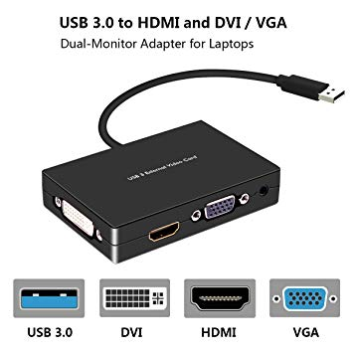

Slide 57
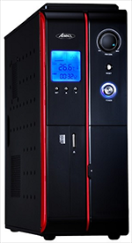
Les nouveautés
Les écrans déportés

Slide 58
Il est désormais possible de connecter une carte mère sur un petit écran intégré au boîtier.
Cet écran fournit des informations sur le système (températures, vitesse de rotation des ventilateurs).
Si vous disposez au minimum de Windows 7, d’autres informations peuvent être affichées comme celles concernant le lecteur multimédia (lecture, avance rapide, pause, etc.) ou le fonctionnement de l’ordinateur.

Slide 59
Pilotes, support, garanties
Orientez-vous vers des marques réputées qui ont fait leurs preuves.
On pourra citer Intel, Asus, MSI, Gygabyte.
Consultez les forums ou les sites spécialisés pour évaluer la réputation des produits d’une marque.
Les marques renommées proposent en général des produits plus chers que la concurrence, mais la fiabilité et le support technique sont généralement à la hauteur.

Slide 60
Mise en Pratique

Slide 61
TP
Carte mère :
Tarif
Utilisation bureautique : ASROCK, ASUS, Gigabyte MSI
Utilisation graphique : ASROCK, ASUS, Gigabyte MSI
Entrée de gamme <100€
Milieu de gamme 150€ et 200€
Haut de gamme > 300€

